Slide 1
Цифровые технологии в изучении школьного курса физики
Проект готовили: Исследователи секции
«Физика и астрономия»
Селезнев Д.
Панов Е.
Шквыря Е.
Иванов С.
Саргина У.
Игумнова Ю.
Кудеев С.

Slide 2
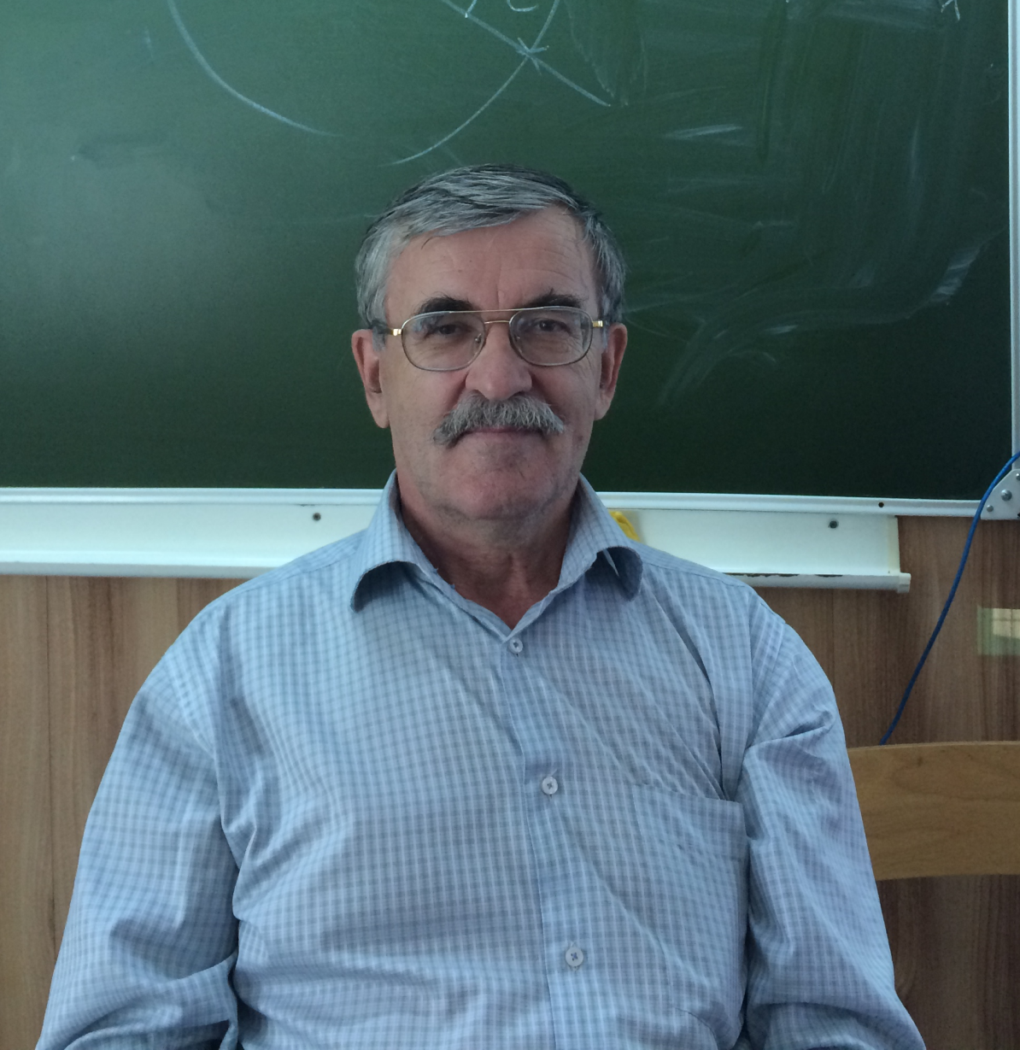
Руководитель: Ляхов Николай Николаевич

Slide 3
В современном мире цифровые технологии дают нам безграничный доступ к различной информации. В школах обновляется оборудование, с помощью которого ученики могут получать особый навык, учиться самостоятельному изучению того или иного предмета. Технологии в наше время важны, так как огромное количество информации необходимо освоить. С раннего возраста детей пытаются заинтересовать разными разными науками и сферами человеческой деятельности.

Slide 4
Проблемы
Сокращение числа часов, отводимых на изучение физики.
Большой информационный поток, который обрушивается на учащихся.
Необходимость интенсификации учебного процесса.
Снижение интереса учащихся к изучению точных наук.
Задачи
1. Изучить возможности измерения физических величин с помощью цифровых датчиков
2. Изучить возможности применения компьютера для регистрации и фиксации измерений
3. Показать возможность цифровых технологий в изучении основного курса физики

Slide 5
Рабочий элемент
Лабораторная установка
Цифровые датчики
Устройства преобразования изменяемой физической величины в цифровой сигнал
Компьютер (ноутбук)
Средство регистрации и обработки

Slide 6
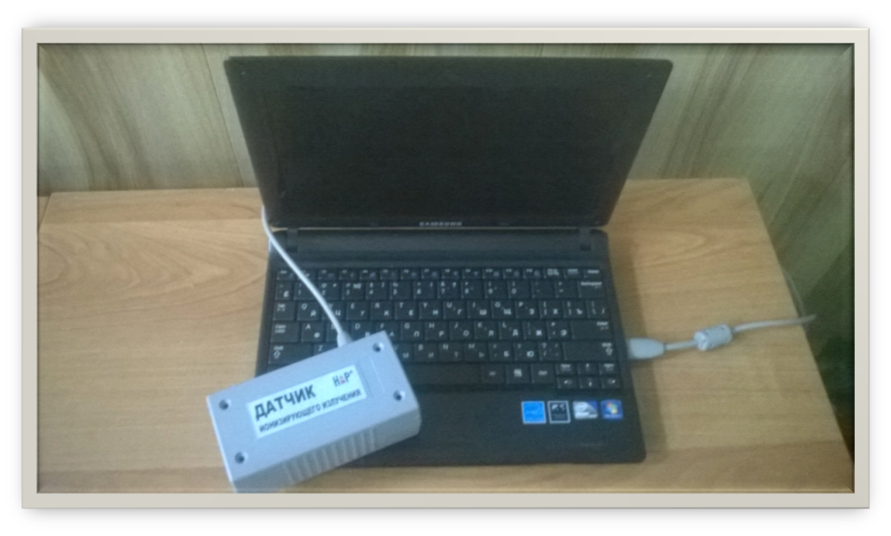
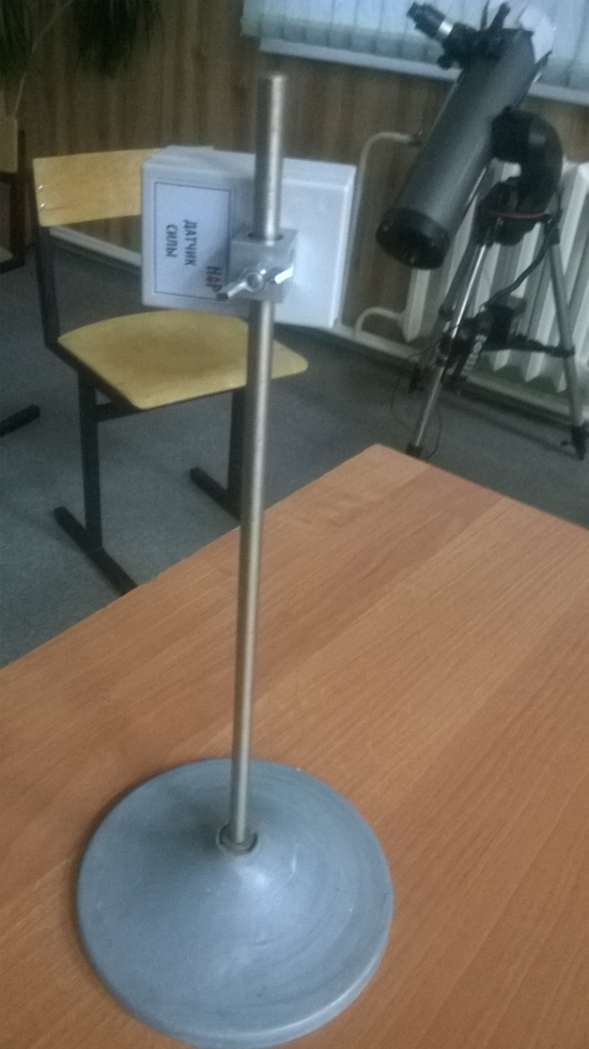
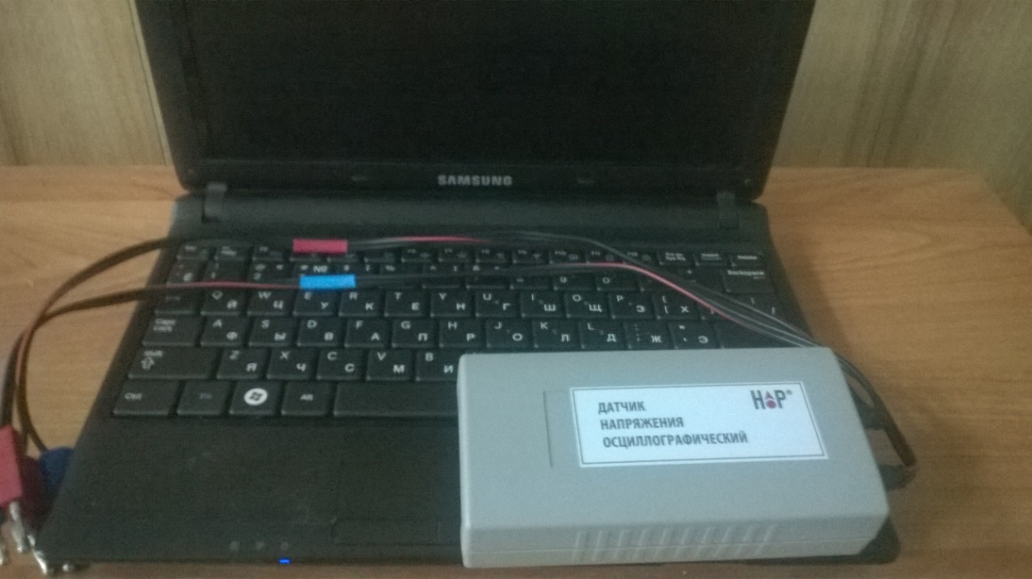

Slide 7
Разделы физики, изучающиеся при исследованиях
Радиоактивность
Механика
Теплообмен
Кристаллизация
Спектральный анализ
Электро магнитная индукция

Slide 8
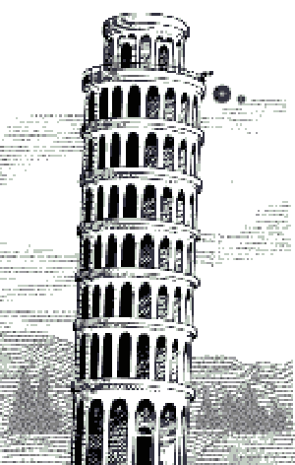
Механика
Меха́ника— раздел физики, изучающий движение материальных тел и взаимодействие между ними.
Равномерное движение
Равнопеременное движение

Slide 9
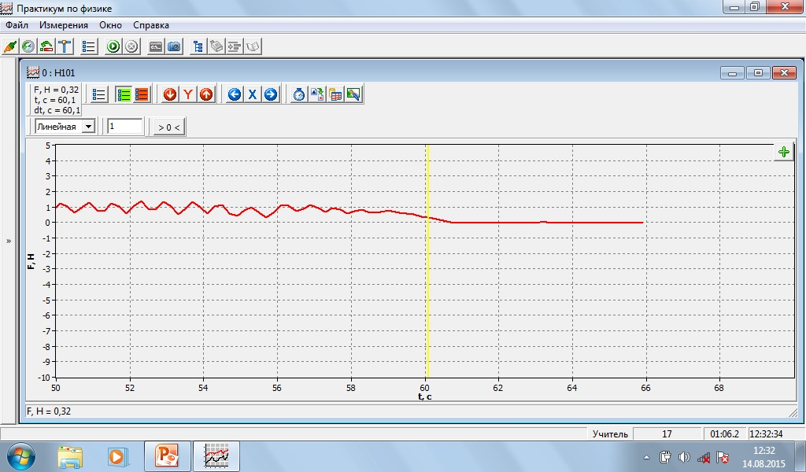

Slide 10
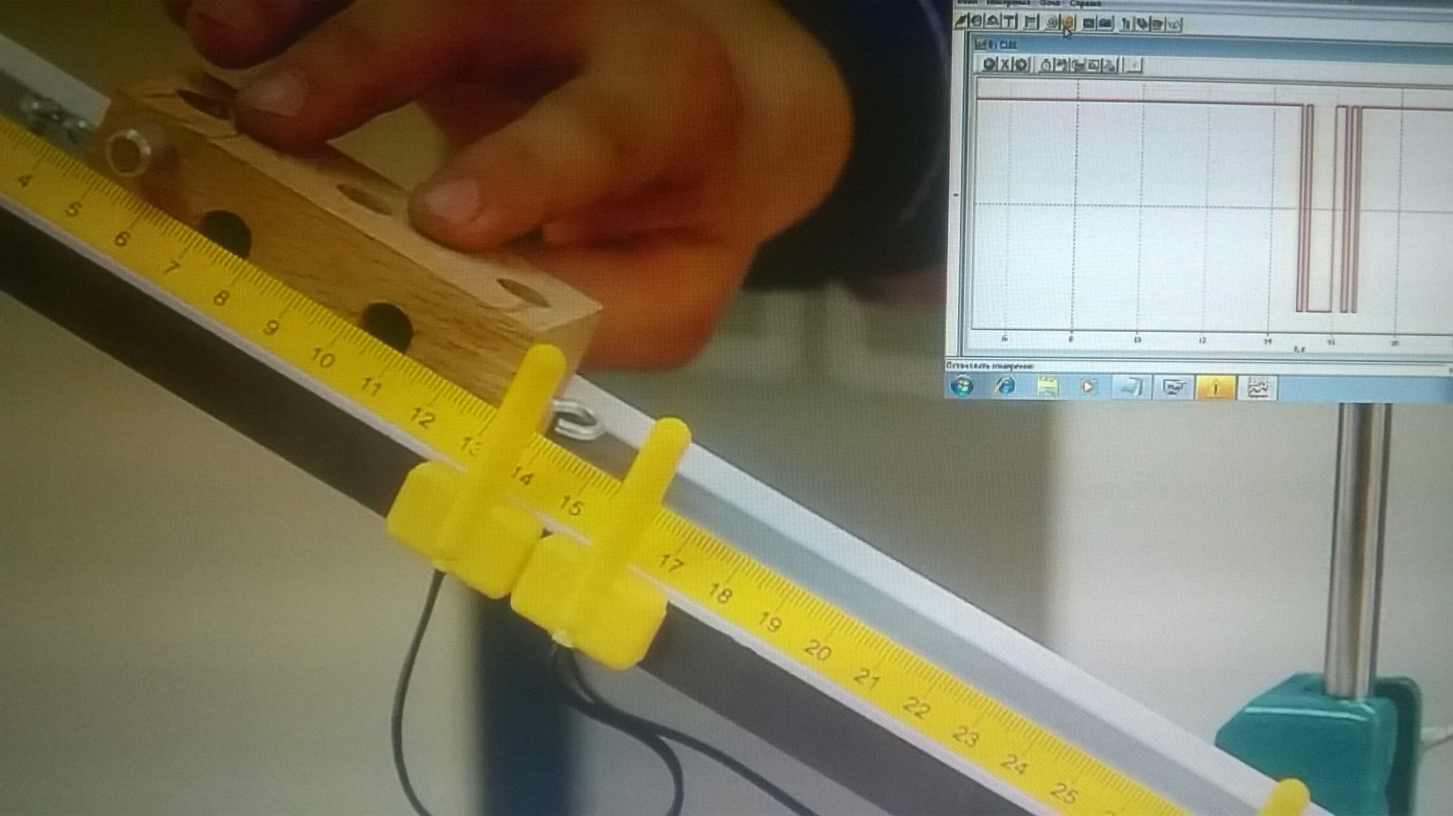
Установка для исследования равноускоренного движения

Slide 11
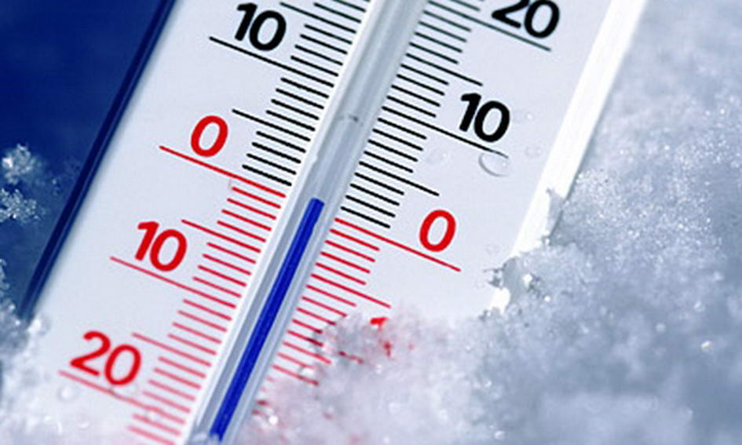
Тепловые эффекты
Теплообмен — это процесс изменения внутренней энергии без совершения работы над телом или самим телом.

Slide 12
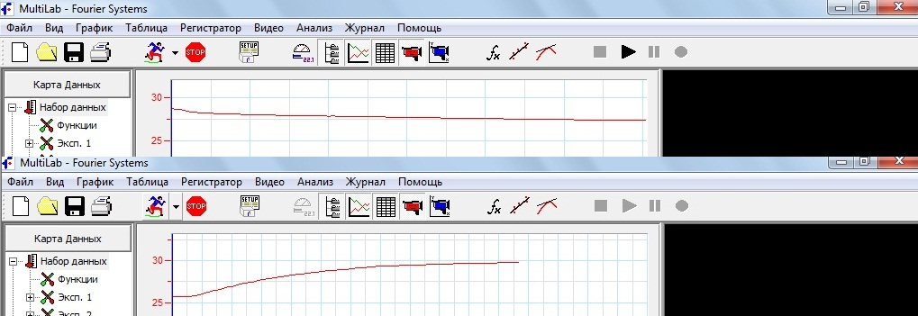
Сравнение изменения температуры при растворение веществ

Slide 13
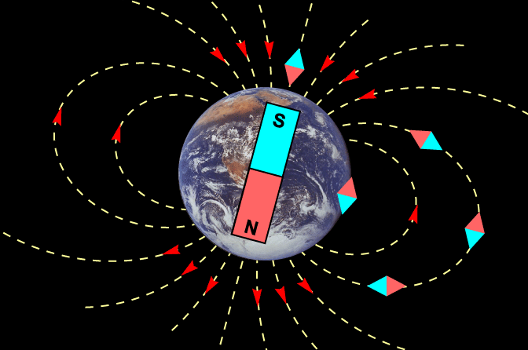
Электромагнитная индукция
Электромагнитная индукция — явление возникновения электрического тока в замкнутом контуре при изменении магнитного потока, проходящего через него.

Slide 14
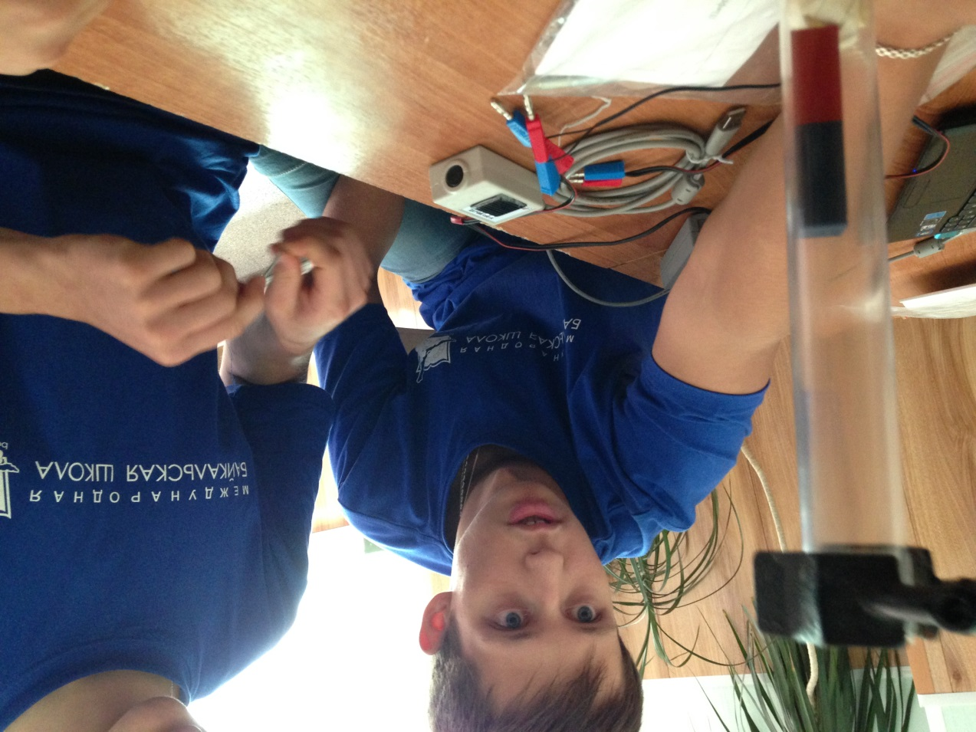
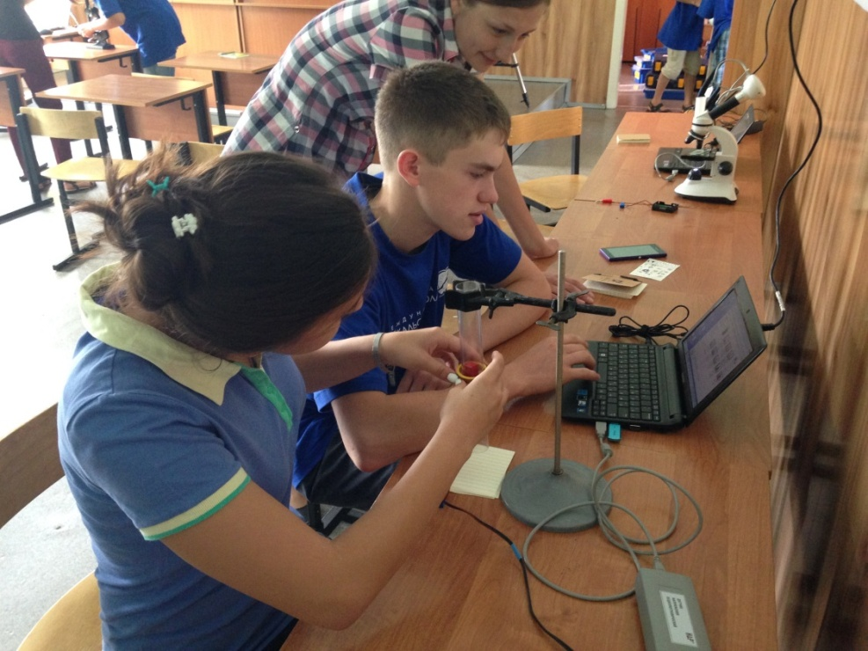
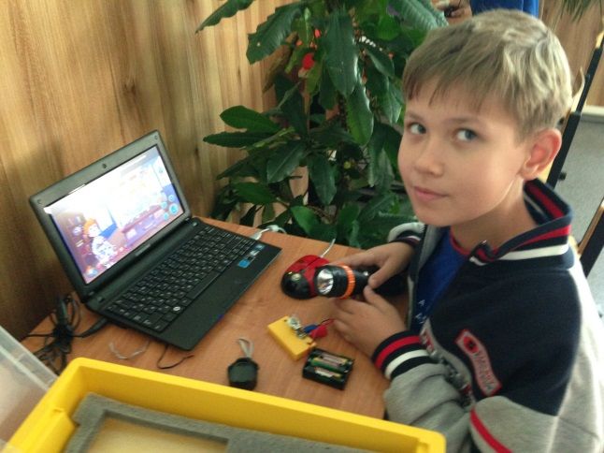

Slide 15
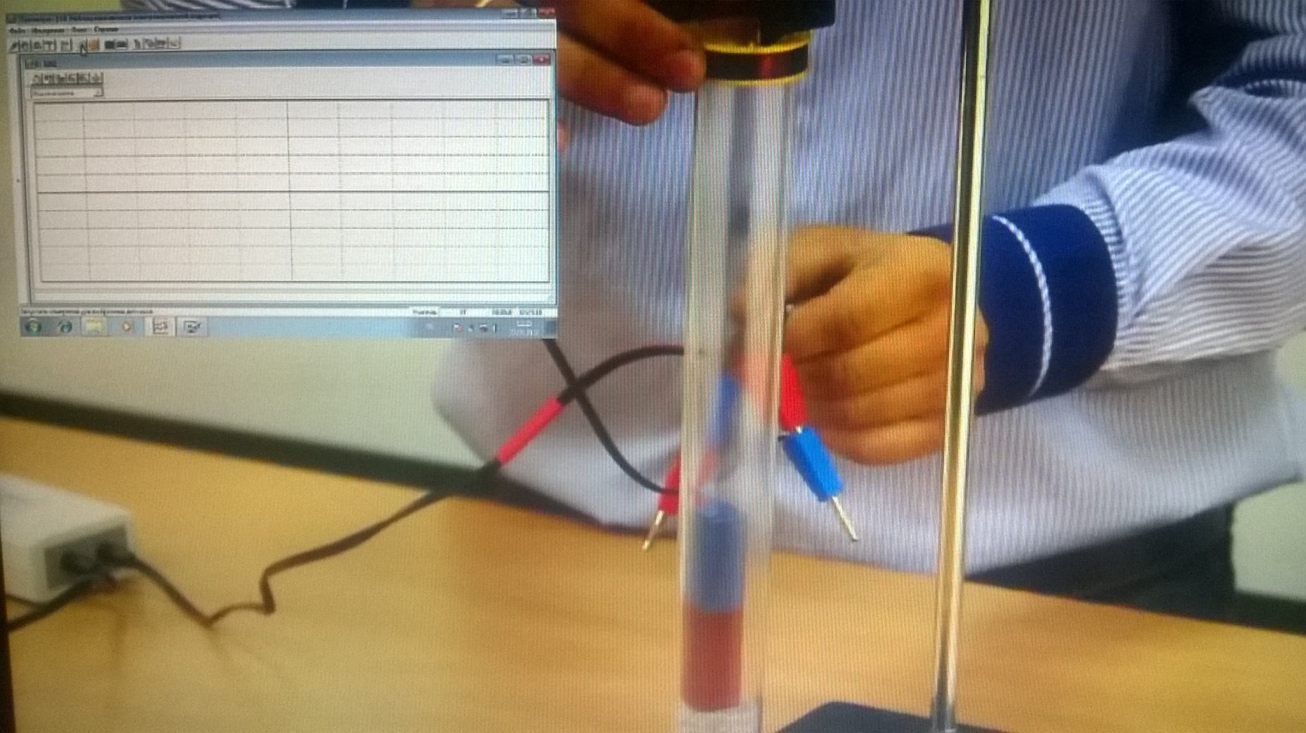
Установка для исследования явления электромагнитной индукции

Slide 16
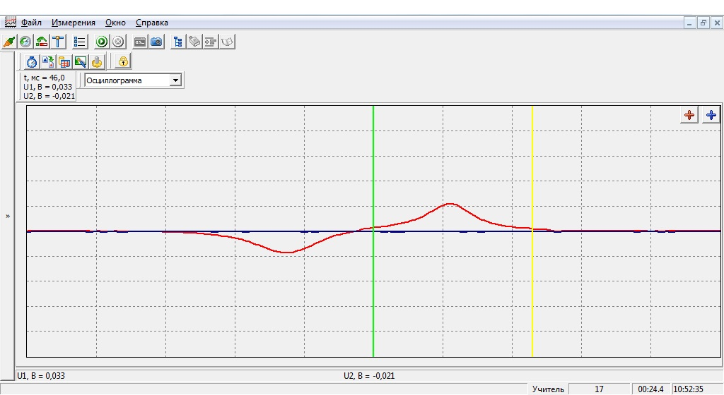
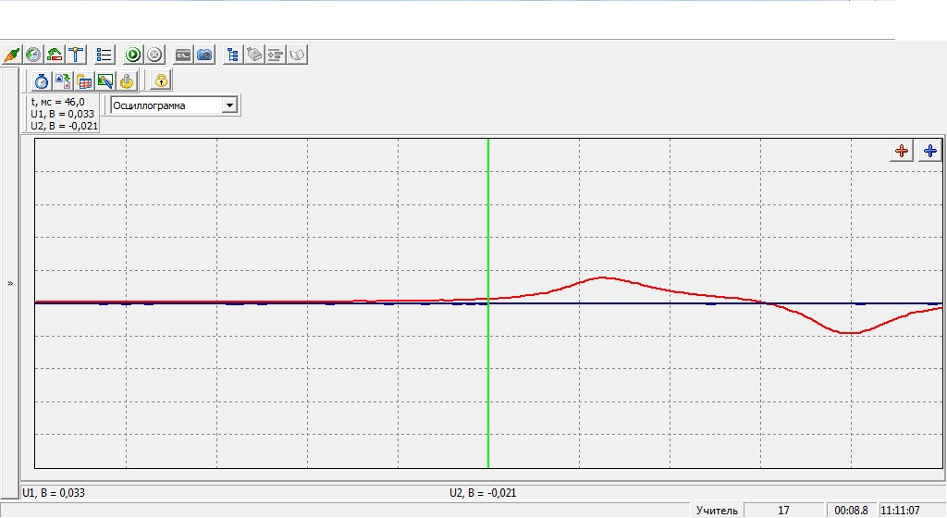

Slide 17
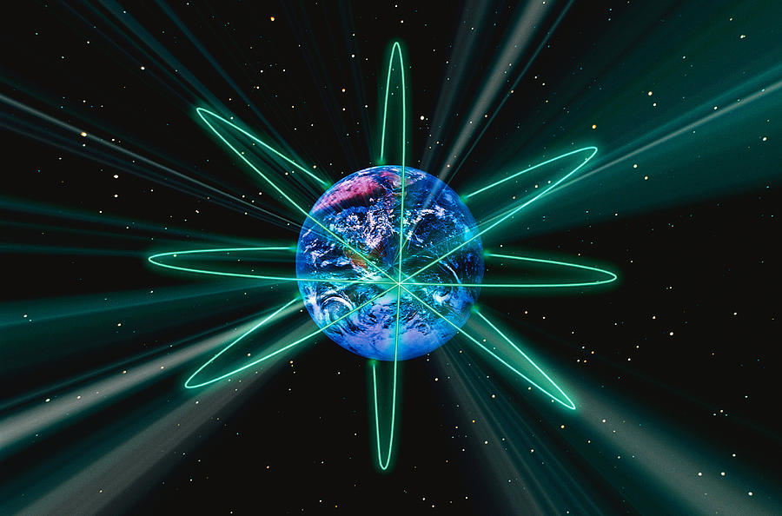
Введение

Slide 18
Спектральный анализ
Спектральный анализ — физические методы качественного и количественного определения состава в-ва, основанные на получении и исследовании его спектров.
Спектр - многоцветная полоса, получающаяся при прохождении светового луча через призму или иную преломляющую среду.

Slide 19
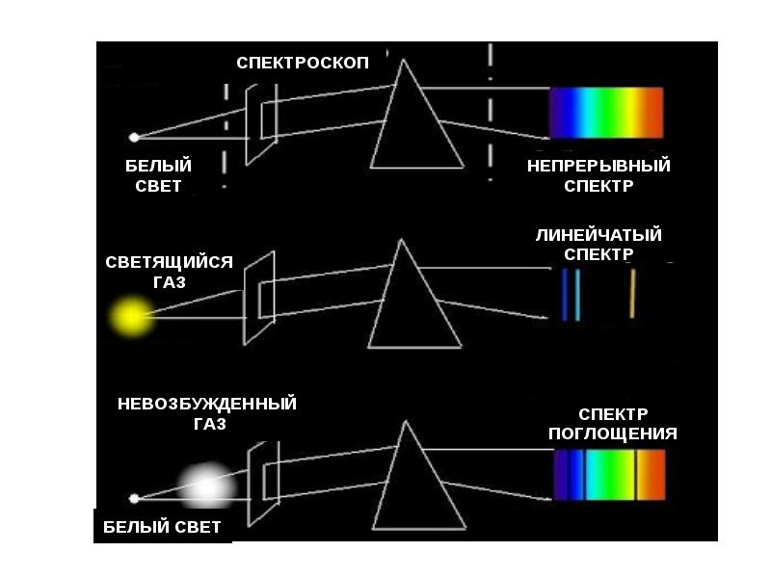

Slide 21
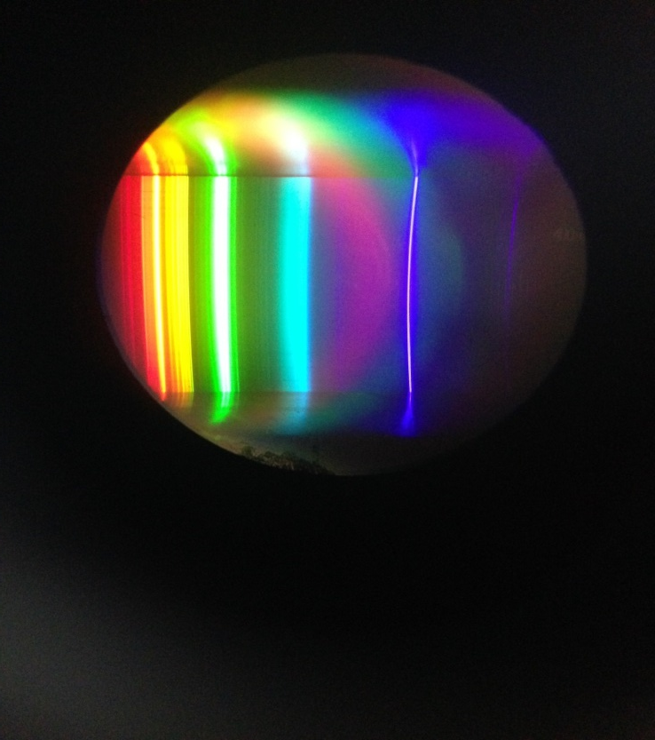
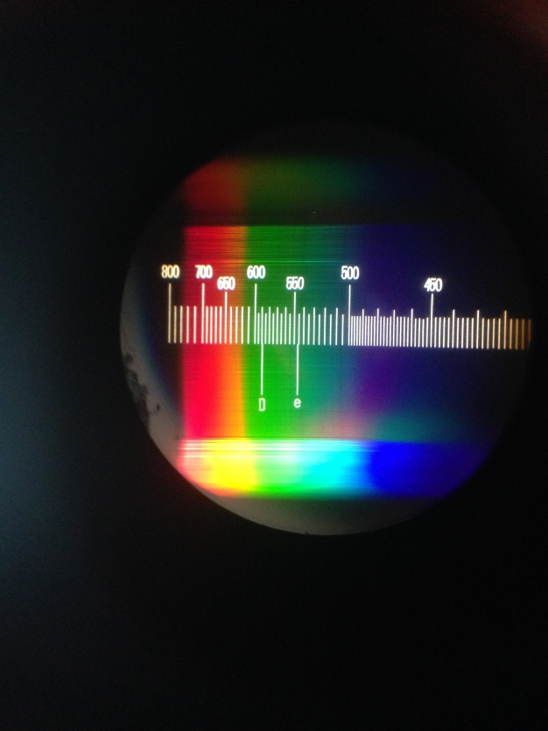
На основе наших исследований
Спектр люминесцентной лампы
Спектр Солнца

Slide 22
Спектры люминесцентной лампы

Slide 23
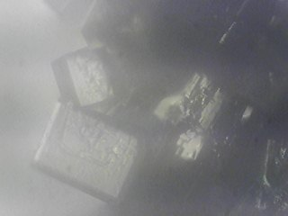
Кристаллизация
Кристаллиза́ция — процесс фазового перехода вещества из жидкого состояния в твёрдое кристаллическое с образованием кристаллов

Slide 24
Кристаллизация медного купороса(сернокислой меди)

Slide 25
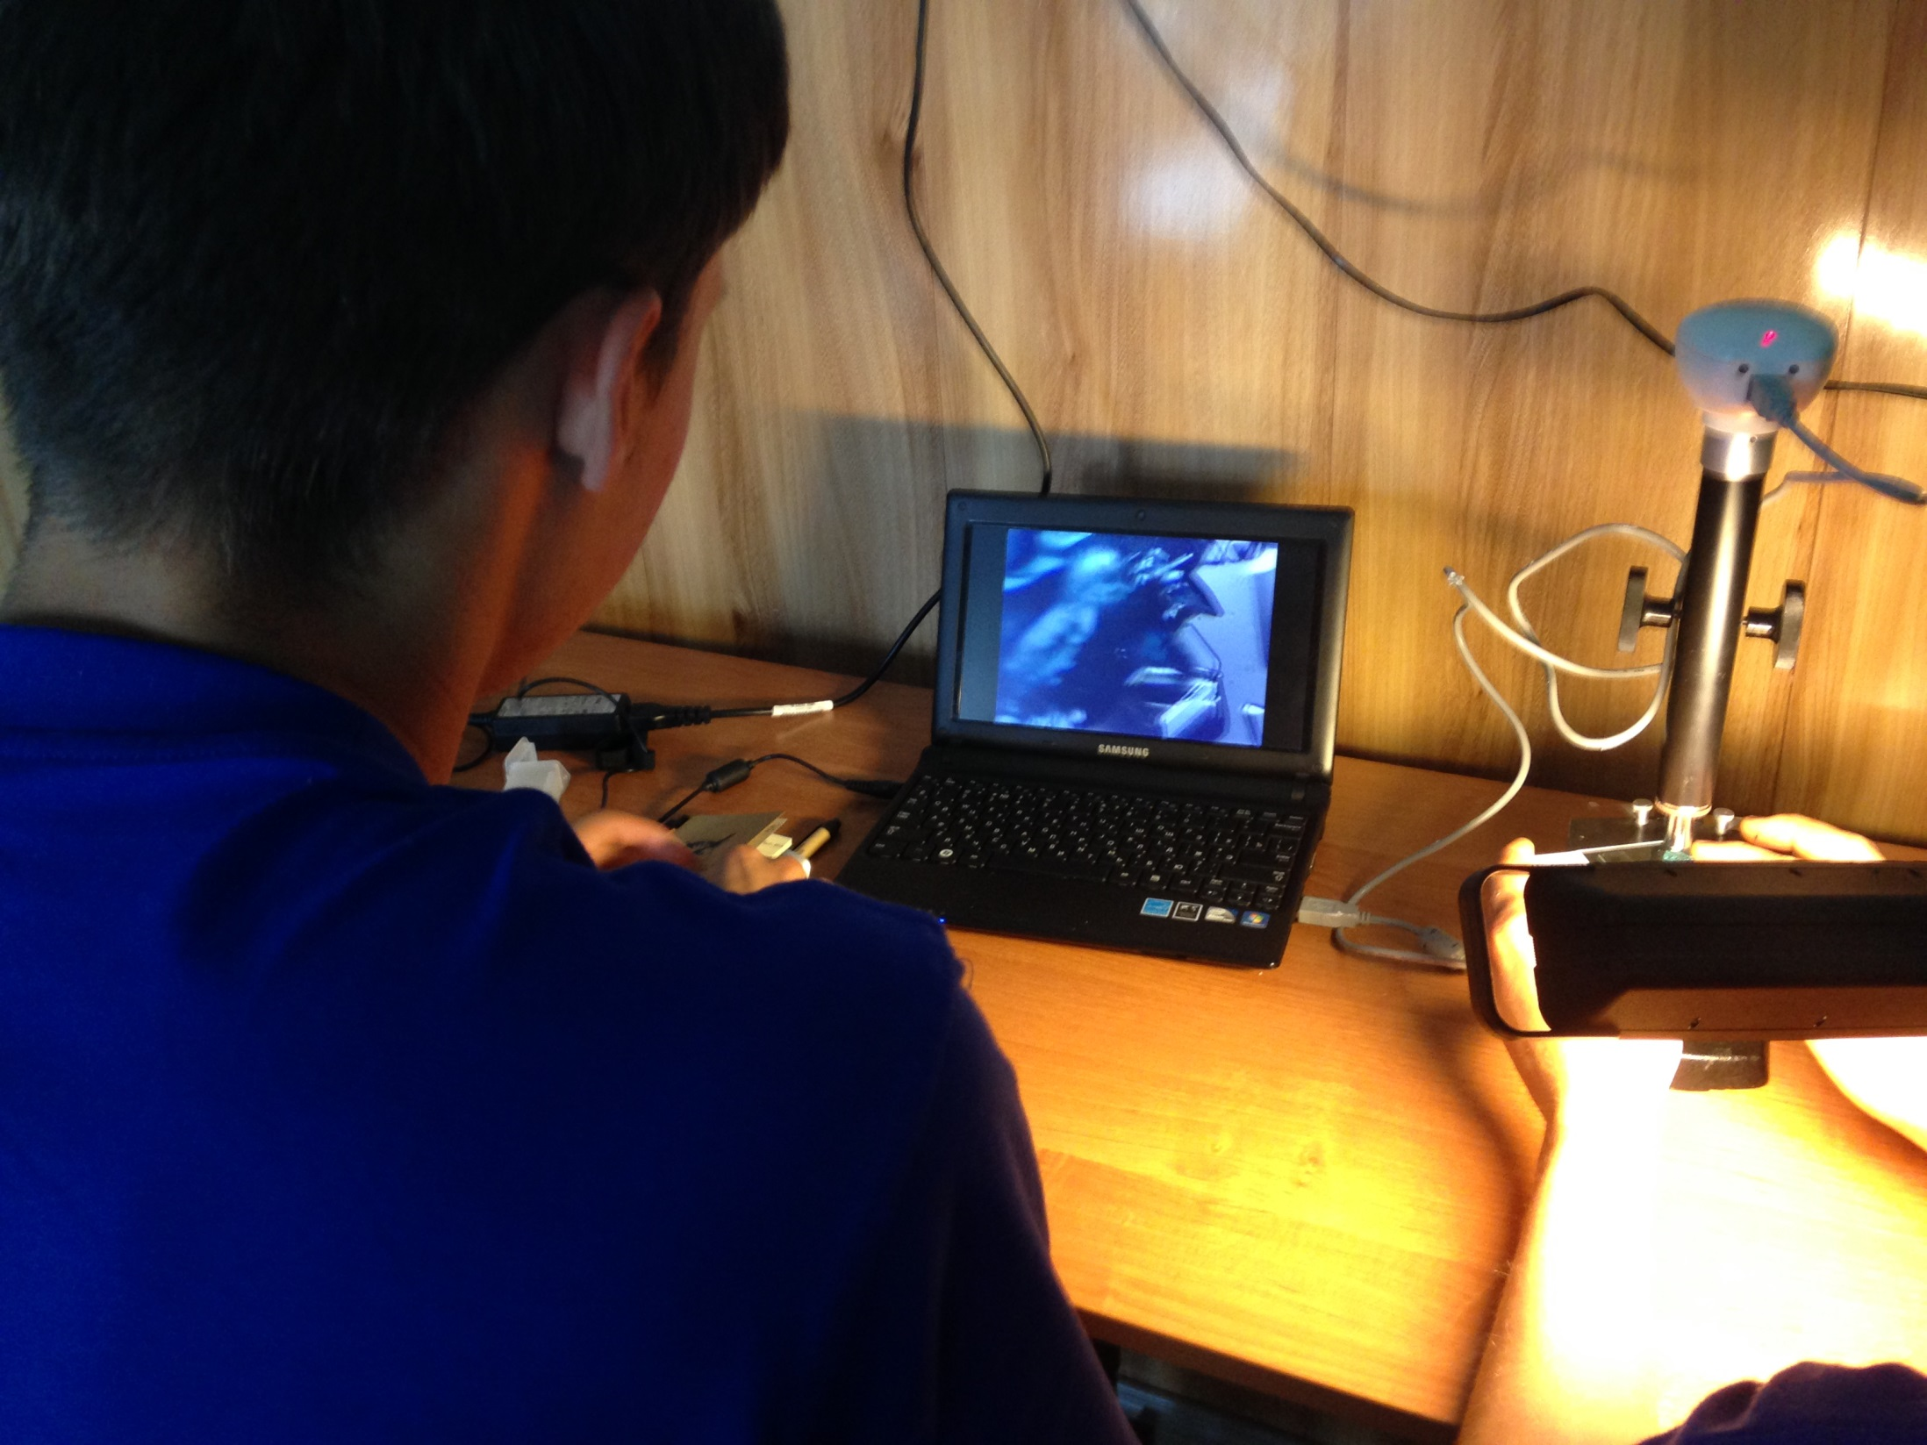

Slide 27
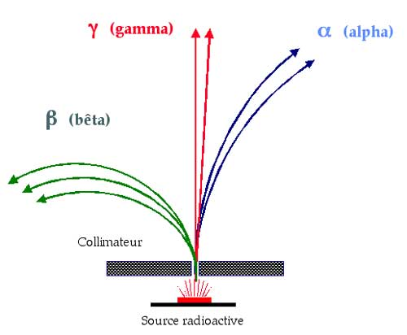
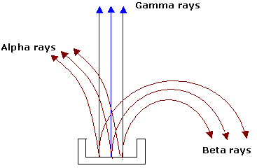
Радиоактивность
Радиоактивное излуче́ние — процесс испускания и распространения волн и частиц высокой энергии
Радиоактивное излучение возникает при вынужденном или самопроизвольном распаде атомных ядер.

Slide 28
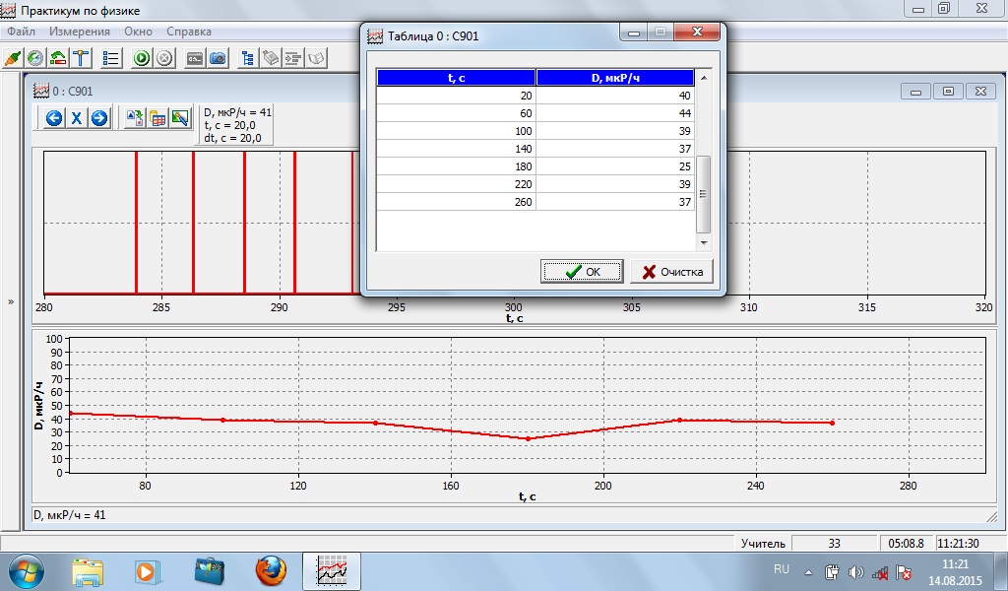
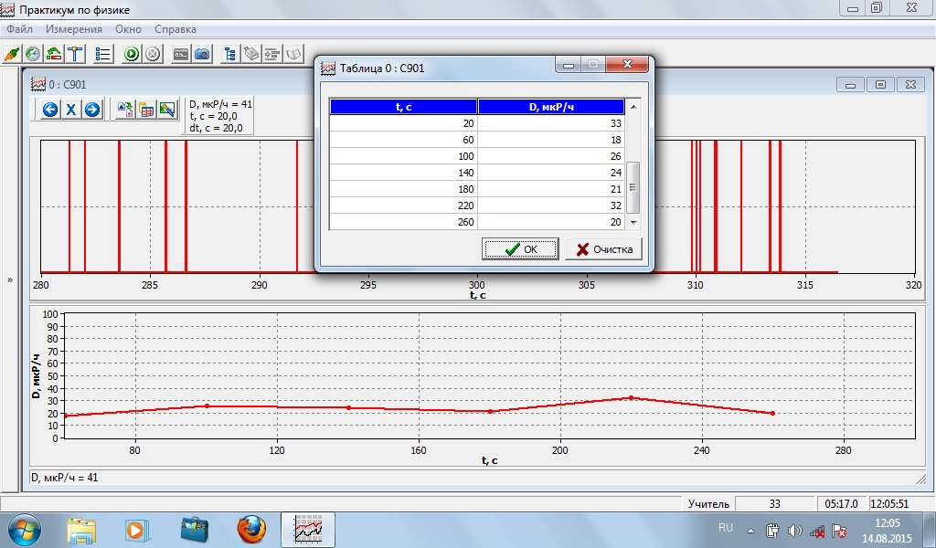

Slide 29
Предлагаемые цифровые технологии позволяют решить поставленные задачи:
Регистрировать быстро протекающие процессы
Визуализировать медленно происходящие явления
Регистрировать трудно наблюдаемые эффекты
Интенсифицировать сборы и обработку данных.

